Slide 1
ĐẠI HỌC QUỐC GIA HÀ NỘI
TRƯỜNG ĐẠI HỌC CÔNG NGHỆ
CHƯƠNG 7: QUẢN LÝ CÔNG NGHỆ PHẦN MỀM
Nhóm 7:
Lê Thị Bích Liên
Trần Văn Tiến
Vũ Thị Thanh

Slide 2
1. Khởi tạo và giới hạn phạm vi
Xác định và điều chỉnh yêu cầu
Khả thi
Xem xét và sửa đổi các yêu cầu
Đưa ra những yêu cầu
Điều chỉnh yêu cầu với các bên liên quan
Dựa vào bản đặc tả yêu cầu SRS.
Phần mềm làm ra đáp ứng được nhu cầu của người sử dụng
Được sử dụng trong thời gian dài mà hầu hết các lỗi ban đầu của nó đã được loại bỏ
Giải pháp phân tích hoạt động
Phân tích tài chính trên chu trình phát triển
Tác động xã hội, chính trị
Thay đổi cách quản lý trong việc xem xét và sửa đổi các yêu cầu
Đánh giá khả năng thành công với những yêu cầu thay đổi.

Slide 3
2. Lập kế hoạch dự án phần mềm
Giai đoạn này thiết lập phạm vi công việc của dự án, điều chỉnh lại mục tiêu và xác định đường đi tới mục tiêu đó.
Bao gồm các các vấn đề:
Quá trình lập kế hoạch
Quyết định phân phối
Nỗ lực, thời hạn chi phí ước tính
Phân phối nguồn lực tài nguyên
Quản lý rủi ro
Quản lý chất lượng
Quản lý kế hoạch

Slide 4
2.1 Quá trình lập kế hoạch
Dựa vào những yêu cầu dự án để đưa ra được sản phẩm cuối cùng của phát triển phần mềm.
Quá trình lập kế hoạch chỉ ra cách làm như thế nào để phần mềm hoạt động được và đạt được các yêu cầu.

Slide 5
2.1 Quá trình lập kế hoạch (tiếp)
Các yếu tố lập kế hoạch bao gồm:
Nguồn lực cần thiết thể thực hiện các nhiệm vụ
Giao nhiệm vụ, phân công trách nghiệm.
Biện pháp kiểm soát chất lượng trong suốt quá trình sử dụng.
Cung cấp môi trường và cơ sở hạ tầng.

Slide 6
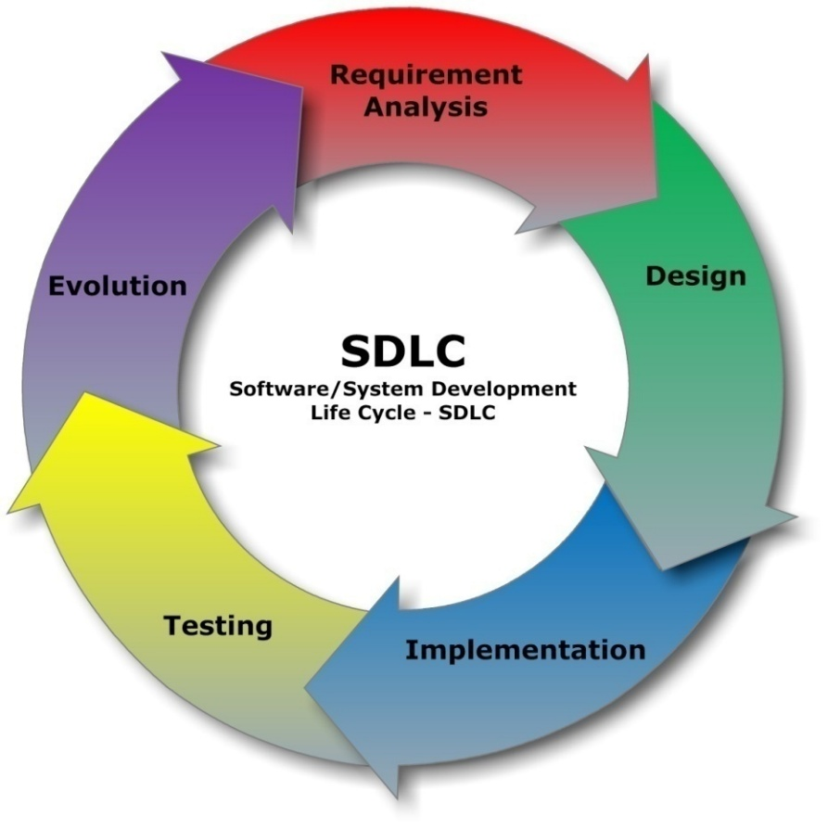
Chu trình phát triển phần mềm

Slide 7
Các mô hình chu trình phát triển phần mềm
Waterfall model (Mô hình thác nước)
Incremental (Mô hình gia tăng).
Spiral model (Mô hình xoắn ốc).
……

Slide 8
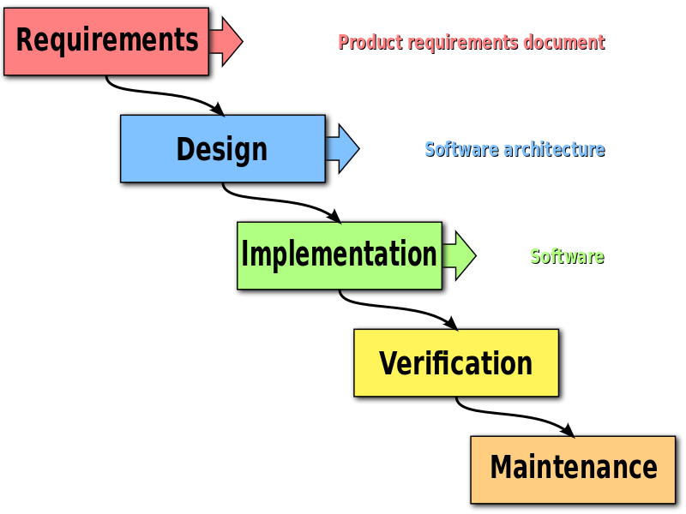
Waterfall model

Slide 9
Waterfall model (tiếp)
Phân tích yêu cầu (Requirement Analysis): là giai đoạn xác định những yêu cầu liên quan đến chức năng và phi chức năng mà hệ thống phần mềm cần có. Giai đoạn này cần sự tham gia tích cực của khách hàng và kết thúc bằng một tài liệu được gọi là “Bản đặc tả yêu cầu phần mềm” .Tài liệu Đặc tả yêu cầu chính là nền tảng cho các hoạt động tiếp theo cho đến cuối dự án.
Phân tích hệ thống và thiết kế (System Analysis and Design): là giai đoạn định ra làm thế nào để hệ thống phần mềm đáp ứng những yêu cầu mà khách hàng yêu cầu trong tài liệu SRS.
=> Nhược điểm của mô hình waterfall: Thực tế cho thấy đến những giai đoạn cuối của dự án mới có khả năng nhận ra sai sót trong những giai đoạn trước và phải quay lại để sửa chữa.

Slide 10
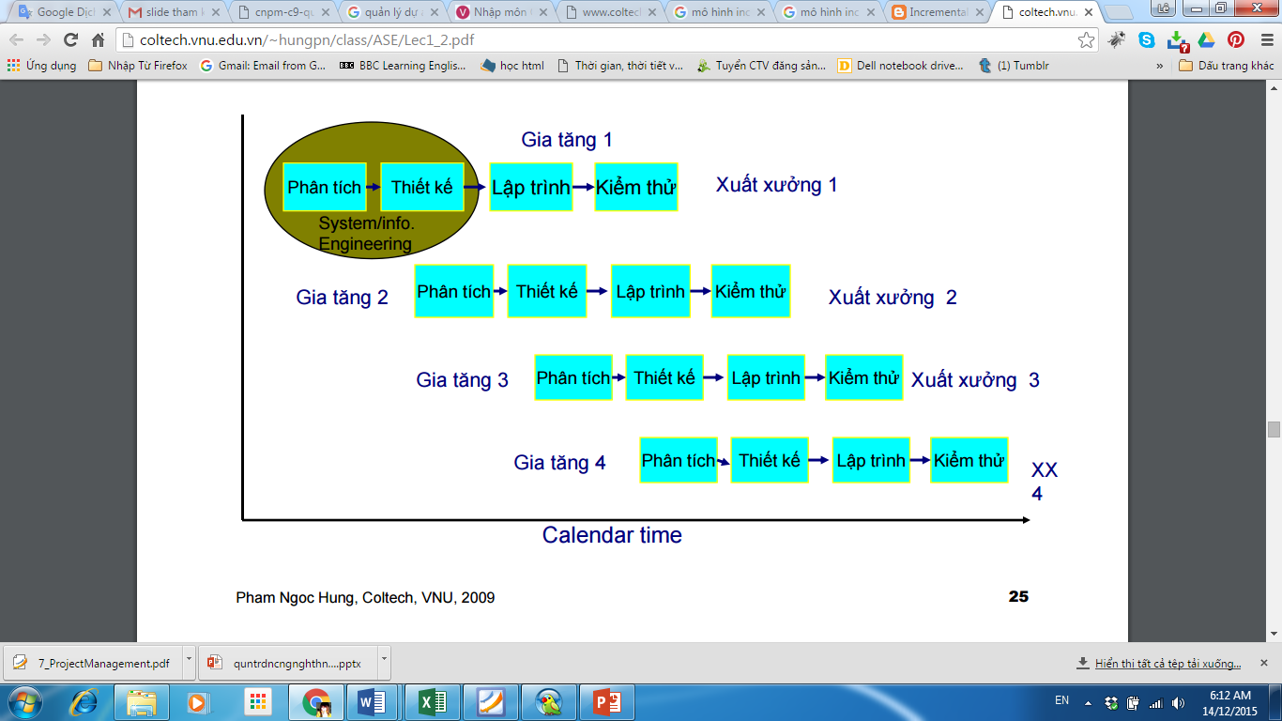
Incremental model

Slide 11
Ưu điểm của mô hình gia tăng
Có thể sớm tạo ra nguyên mẫu của sản phẩm trong vòng đời phát triển của nó.
Độ linh hoạt cao hơn và khi thay đổi yêu cầu dự án thì chi phí sẽ ít hơn nhiều, vì những thay đổi thuộc về module nào thì module đó sẽ thay đổi mà các module khác không hề bị ảnh hưởng.
Việc phân chia thành các module cũng sẽ làm cho việc test nhẹ nhàng hơn, những module đơn giản thì test cũng đơn giản, sớm kết thúc.
Giảm chi phí cho lần đầu giao sản phẩm.
Dễ dàng quản lý các rủi ro có thể phát sinh.

Slide 12
Nhược điểm của mô hình gia tăng
Cần phải có những khả năng thiết kế tốt và phương pháp tốt, để có thể hiểu rõ được yêu cầu và biết cách phân chia nó ra như thế nào cho hợp lý.
Chi phí để phát triển theo phương pháp này là rất cao, cao hơn hẳn waterfall. Quá trình lập kế hoạch chỉ ra cách làm như thế nào để phần mềm hoạt động được và đạt được các yêu cầu.

Slide 13
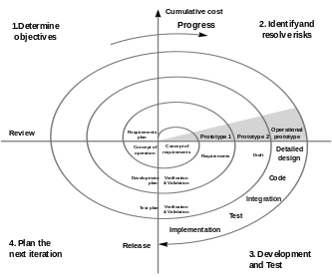
Spiral Model

Slide 14
Spiral Model
Trong mô hình xoắn ốc, quy trình phát triển phần mềm được thực hiện như một vòng xoáy ốc. Mỗi vòng xoắn ốc biểu diễn một hoạt động trong tiến trình phát triển phần mềm.
Nó dựa trên ý tưởng là tối thiểu hóa rủi ro, bằng viêc phân tích yếu tố rủi ro ở mỗi bước lặp và sử dụng phương pháp làm bản mẫu.
Quá trình phát triển được chia thành nhiều bước lặp lại, mỗi bước bắt đầu bằng việc lập kế hoạch, phân tích rủi ro, rồi tạo bản mẫu, hoàn thiện và phát triển hệ thống, duyệt lại, và cứ thế tiếp tục.

Slide 15
Quy trình của mô hình xoắn ốc
1. Lập kế hoạch: xác định mục tiêu, giải pháp và ràng buộc; 2. Phân tích rủi ro: phân tích các phương án, xác định và giải quyết rủi ro; 3. Phát triển và kiểm định: phát triển sản phẩm “mức tiếp theo”. Xây dựng một hay một số biểu diễn của ứng dụng 4. Lên kế hoạch cho chu kỳ lặp tiếp theo: kiểm duyệt tất cả các kết quả của các giai đoạn con xảy ra trước đó và lập kế hoạch cho chu kỳ lặp tiếp theo. - Tại mỗi vòng phát triển, nếu rủi ro lớn thì có thể dừng việc phát triển lại. Mô hình này thích hợp cho việc xây dựng những hệ thống lớn.

Slide 16
2.2 Quyết định phân phối
Kế hoạch dự án chỉ rõ kế hoạch phân phối có thể bao gồm:
Các phần mềm hoạt động
Yêu cầu của khách hang
Đặc điểm chức năng
Thiết kế kỹ thuật
Tài liệu hướng dẫn thiết kế
Mã nguồn
Nguyên tắc hoạt động
Hướng dẫn cài đặt
Thủ tục bảo trì
Tài liệu đào tạo

Slide 17
2.3 Ước tính công sức, thời gian, chi phí
Ước lượng nỗ lực phụ thuộc vào dự toán quy mô dự án kết hợp với đánh giá năng suất để đánh giá nỗ lực.
Quản lý dự án phải tạo ra lịch trình hiệu quả nhất trong việc sử dụng nguồn lực sẵn có và tính chất của nhiệm vụ.
Phương pháp biểu đồ Gantt: là một biểu đồ minh họa ngày bắt đầu và ngày kết thúc cho tất cả các nhiệm vụ.

Slide 18
2.3 Ước tính công sức, thời gian, chi phí (tiếp)
Các ước tính nỗ lực cần thiết cho một dự án, hoặc các bộ phận của một dự án, có thể được xác định bằng cách sử dụng một mô hình dự toán được hiệu chỉnh dựa trên kích thước và nỗ lực lịch sử dữ liệu (nếu có) và các phương pháp khác có liên quan như phán đoán của chuyên gia và tương tự.
Ước tính chi phí: chuyển đổi tất cả các ước tính trước vào tri phí. Điều này bao gồm tất cả các nguồn lực cần thiết để hoàn thành tất cả các nhiệm vụ được chỉ định.

Slide 19
2.4 Phân phối nguồn lực tài nguyên
Công cụ, con người, cơ sở vật chất cần được giao cho nhiệm vụ cụ thể. Phân bổ đòi hỏi phải cân bằng, chuyên môn, có đạo đức nghề nghiệp.
Điều chỉnh lịch trình/ chi phí là cần thiết nếu như các nguồn lực trở nên không có sẵn.
Quản lý dự án có thể cần phải thay đổi kích thước nhóm và cơ cấu để hoạt động đồng thời có thể thực thi một cách hiệu quả.

Slide 20
2.5 Quản lý rủi ro
Là quá trình tổ chức, phân tích để xác định những gì có thể gây tổn hại hoặc mất mát, đánh giá và định lượng các rủi ro, nếu cần thiết thực hiện phương pháp thích hợp để ngăn chặn xử lý các nguyên nhân gây ra rủi ro nhằm giảm thiểu các nguy cơ thiệt hại mất mát đáng kể.

Slide 21
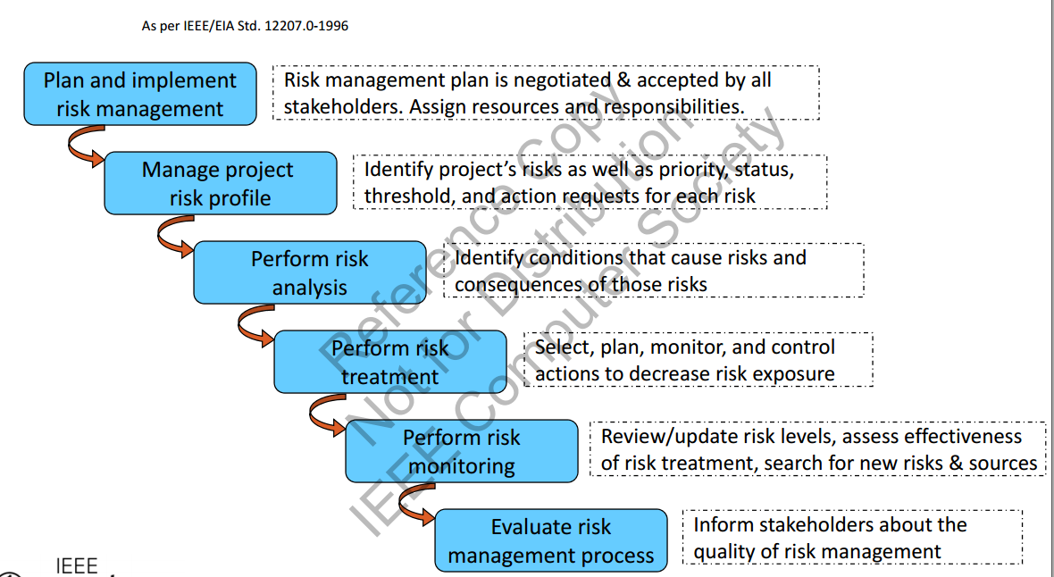
Quá trình xử lý rủi ro
Notes:
1. Plan and implement risk management (lập kế hoạch và thực hiện quản lý rủi ro). Kế hoạch quản lý rủi ro là sự đàm phán và thống nhất của các bên liên quan. Phân công nguồn lực và chịu trách nhiệm
2. Manage project risk profile (quản lý hồ sơ dự án rủi ro)
3. Perform risk analysis (Thực hiện phân tích rủi ro)
4. Perform risk treatment (Thực hiện xử lý rủi ro)
5. Perform risk monitoringe (Thực hiện giám sát rủi ro)
6. Evaluate risk management process (Đánh giá quá trình quản lý rủi ro

Slide 22
2.6 Quản lý chất lượng
Quản lý dự án làm việc với tất cả các bên liên quan để thiết lập một kế hoạch chất lượng cho cả quá trình phát triển sản phẩm.
Theo IEEE / EIA Std. 12.207,0-1996, một kế hoạch quản lý bảo đảm chất lượng nên bao gồm:
Tiêu chuẩn chất lượng, phương pháp, quy trình, và các công cụ để thực hiện chất lượng đảm bảo hoạt động.

Slide 23
2.6 Quản lý chất lượng (tiếp)
Thủ tục xem xét hợp đồng và phối hợp giữa chúng.
Thủ tục xác định, thu thập, lập hồ sơ, bảo trì, và định đoạt chất lượng.
Tài nguyên, lịch trình, và trách nhiệm tiến hành các hoạt động đảm bảo chất lượng.
Các hoạt động và nhiệm vụ được lựa chọn từ các quá trình hỗ trợ như xác minh, Validation.
Đánh giá chung, kiểm toán và Giải quyết vấn đề.

Slide 24
2.7 Quản lý kế hoạch
Khi dự án tiến triển, kế hoạch phải được cập nhật để phản ánh:
Yêu cầu sửa đổi
Lịch trình mở rộng
Những thay đổi trong thủ tục kiểm tra
Chức năng phần mềm thay đổi
→ Việc tuân thủ kế hoạch phải được hướng dẫn một cách hệ thống, theo dõi, xem xét, báo cáo, và sửa đổi.

Slide 25
3. Thực hiện dự án phần mềm
Thực hiện dự án bao gồm các bước sau:
Thực thi kế hoạch
Quản lý hợp đồng
Đo lường chất lượng
Giám sát
Kiểm soát
Báo cáo

Slide 26
3.1 Thực hiện kế hoạch
Các hoạt động của dự án cần được thực hiện theo kế hoạch
Sử dụng các nguồn lực của dự án để tạo ra sản phẩm
Sản phẩm của dự án sẽ được tạo ra trong quá trình thực hiện kế hoạch

Slide 27
3.1 Quản lý hợp đồng cung cấp
Hợp đồng cung cấp bao gồm có khách hàng và nhà cung cấp phần mềm
Quy trình quản lý hợp đồng với nhà cung cấp gồm các bước sau
Lựa chọn loại hợp đồng
Xác định yêu cầu phần mềm
Chuẩn bị tài liệu hợp đồng
Chấp nhận phần mềm

Slide 28
3.2 Giám sát
Việc thực hiện dự án cần được đánh giá liên tục tại các khoảng thời gian định trước
Giám sát thành công bao gồm các hoạt động sau:
Đánh giá về yêu cầu
Đánh giá hiệu quả, tiến độ tuân thủ và chi phí cho đến thời điểm hiện tại
Phân tích các kết quả đầu ra và điều kiện hoàn thành cho từng công việc
Kiểm tra việc sử dụng tài nguyên
Một số các sai lệnh như chi phí vượt quá mức, thời gian bị lệnh, không đáp ứng được chất lượng có thể yêu cầu có các hành động.

Slide 29
3.3 Quy trình kiểm soát
Kết quả của hoạt động giám sát là cơ sở để đưa ra các quyết định có thể thực hiện
Các công việc cần được thực hiện
Đánh giá chính xác nguyên nhân thực sự của vấn đề
Xác định các tác động xấu của vấn đề bằng cách sử dụng các sơ đồ, biểu đồ thích hợp
Đưa ra quyết định phù hợp để giải quyết các vấn đề
Cập nhật về tiến độ và ước lượng chi phí trên các quyết định mới
Viết tài liệu về các quyết định và giao chúng cho các bên liên quan

Slide 30
3.4 Báo cáo
Là việc cần thiết cho giám sát và kiểm soát dự án
Quản lý dự án là người lập báo cáo
Báo cáo cần thực hiện vào các thời gian đã được thỏa thuận trước
Nội dung cần báo cáo: thời gian, tiến độ
Báo cáo cần gửi cho toàn bộ dự án và khách hàng

Slide 31
4. Xem xét và đánh giá
Xác định sự hài lòng của yêu cầu
Rà soát và đánh giá hiệu suất

Slide 32
4.1 Xác định sự hài lòng của yêu cầu
Sự hài lòng của người dùng là mục đích cuối cùng cho sự thành công của một dự án phần mềm
Vì vậy việc đánh giá tiến độ với sự hài lòng của người dùng là điều quan trọng
Đánh giá tại các mốc chính có tác dụng:
Phát hiện chênh lệch so với kế hoạch
Xác định sai lệnh ở đâu
Đưa ra thông tin các vấn đề và giải pháp cho các bên liên quan
Ghi lại dữ liệu đánh giá trong cơ sở dữ liệu

Slide 33
4.2 Rà soát và đánh giá hiệu suất
Định kỳ đánh giá hiệu suất sẽ có tác dụng:
Hiệu suất cá nhân đến hiện tại
Khả năng thực hiện công việc trong tương lai
Các mối quan hệ trong nhóm
Quy trình xem xét đánh giá này bản thân chúng cũng cần được xem xét và chỉnh sửa

Slide 34
5. Kết thúc dự án
Các tiêu chuẩn để kết thúc dự án:
Tất cả các tác vụ trong kế hoạch đều đã được làm đầy đủ và phải được xác nhận thỏa mãn các tiêu chuẩn kết thúc
Tất cả các sản phẩm trong kế hoạch đều đã được chuyển giao với các đặc tính chấp nhận được
Tất cả các yêu cầu đều được đánh dấu và xác nhận là thỏa mãn
Mục tiêu của toàn dự án đã đạt được

Slide 35
5. Kết thúc dự án (tiếp)
Dự án cũng có thể kết thúc khi chưa hoàn thành và có một số đặc điểm như sau:
Kinh phí hết, không được cấp thêm
Thời hạn hết, không cho phép gia hạn
Ban quản lý và nhà tài trợ quyết định dừng dự án
Những lý do đặc biệt khác

Slide 36
5. Kết thúc dự án (tiếp)
Các hoạt động để kết thúc dự án:
Lưu trữ tài liệu dự án
Cập nhật cơ sở dữ liệu đánh giá của tổ chức với các dữ liệu của dự án phục vụ cho quá trình đánh giá sau dự án
Thực hiện đánh giá sau dự án sao cho tất cả các vấn đề, lỗi, thách thức gặp phải trong tiến trình (đặc biệt thông qua việc xem xét và đánh giá) đều được phân tích
Các bài học thu được sẽ được đưa vào cơ sở dữ liệu tri thức của tổ chức

Slide 37
6. Đo lường công nghệ phần mềm
Sự đo lường chính xác là cực kỳ quan trọng cho việc quản lý dự án hiệu quả
ISO/IEC 15939:2008 đã chỉ ra bốn bước trong việc thiết lập và áp dụng hệ thống đo lường bao gồm
Thiết lập và duy trì cam kết đo lường (measurement commitment)
Lập kế hoạch cho tiến trình đo lường
Thực hiện tiến trình đo lường
Đánh giá sự đo lường

Slide 38
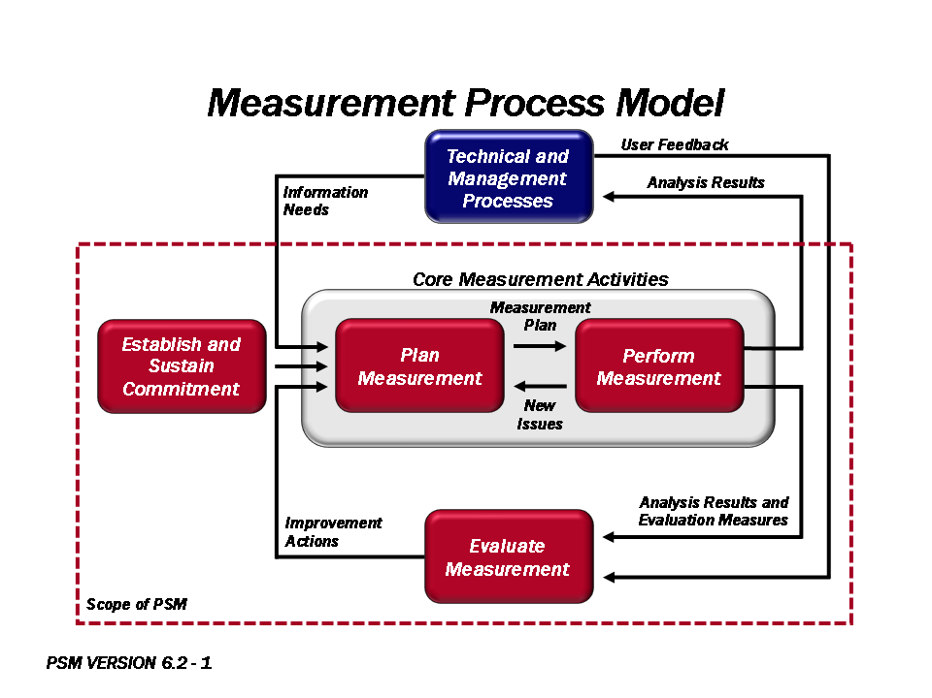
6. Đo lường công nghệ phần mềm

Slide 39
6.1. Thiết lập và duy trì cam kết đo lường
Chấp nhận yêu cầu để đo lường dựa vào các mục tiêu được chấp nhận bởi các bên liên quan (ví dụ mục tiêu tổ chức: sản phẩm đầu tiên trên thị trường)
Tạo kế hoạch cho tiến trình đo lường bám sát các mục tiêu
Xác định phạm vi đo lường: chỉ ra cái gì sẽ được đo lường
Đạt được các thỏa thuận chính thức từ quản lý và nhân viên

Slide 40
6.1. Thiết lập và duy trì cam kết đo lường (tiếp)
Gán các nguồn lực phục vụ đo lường
Phân công người thực hiện các tác vụ đo lường cụ thể
Cung cấp tài chính, sự huấn luyện và các công cụ

Slide 41
6.2. Lập kế hoạch cho tiến trình đo lường
Lập kế hoạch cho tiến trình đo lường thường bao gồm các hoạt động sau:
Đặc tả đơn vị tổ chức về các mặt như: hoạt động doanh nghiệp, lĩnh vực hoạt động, công nghệ, cấu trúc doanh nghiệp…
Xác định và dành ưu tiên các thông tin cần thiết dựa trên các mục tiêu, ràng buộc hoặc các vấn đề đang tồn tại của tổ chức
Lựa chọn các độ đo từ danh sách các độ đo có thể với quan hệ rõ ràng tới các thông tin cần thiết dựa trên sự ưu tiên của chúng cũng như các tiêu chuẩn thực tế khác

Slide 42
6.2. Lập kế hoạch cho tiến trình đo lường (tiếp)
Định nghĩa các tiến trình thu thập dữ liệu, phân tích, báo cáo
Định nghĩa các tiêu chuẩn để đánh giá các sản phẩm cộng tác
Xem xét, thông qua và cung cấp tài nguyên cho các tác vụ đo lường:
Tất cả các bên liên quan phải tham gia vào quá trình xem xét
Các tài nguyên phải được chuẩn bị sẵn sàng để thực hiện các tác vụ đã được lên kế hoạch và thông qua
Mua và triển khai các công nghệ hỗ trợ

Slide 43
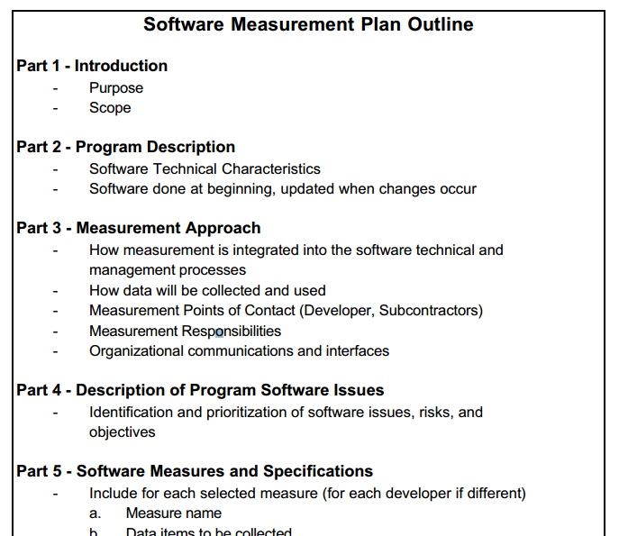
6.2. Lập kế hoạch cho tiến trình đo lường (tiếp)

Slide 44
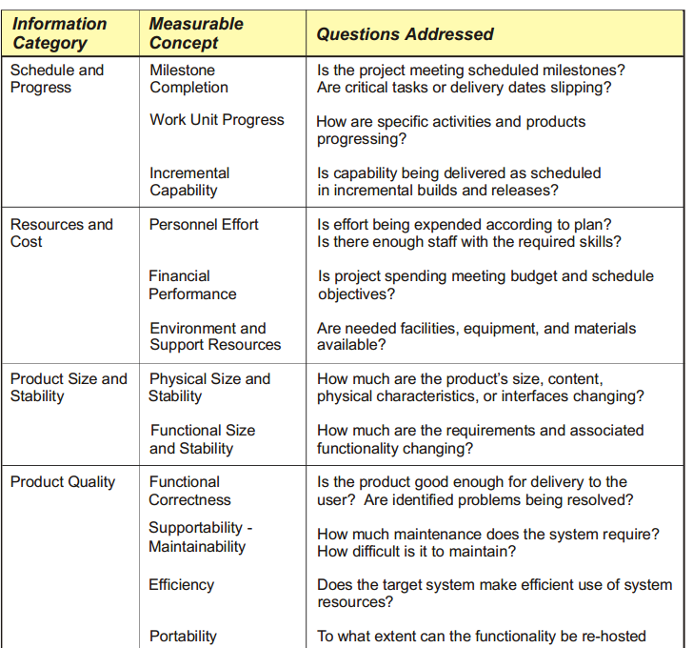
6.2. Lập kế hoạch cho tiến trình đo lường (tiếp)

Slide 45
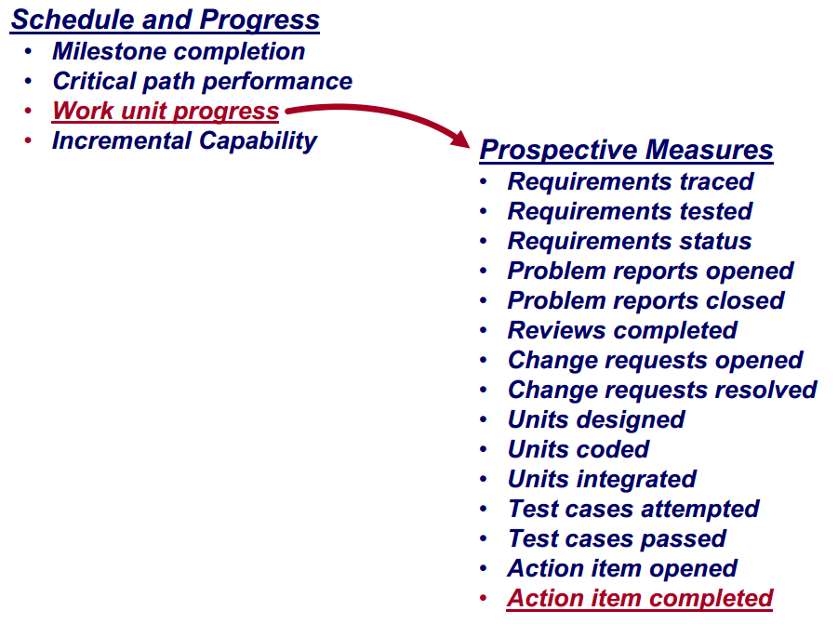
6.2. Lập kế hoạch cho tiến trình đo lường (tiếp)

Slide 46
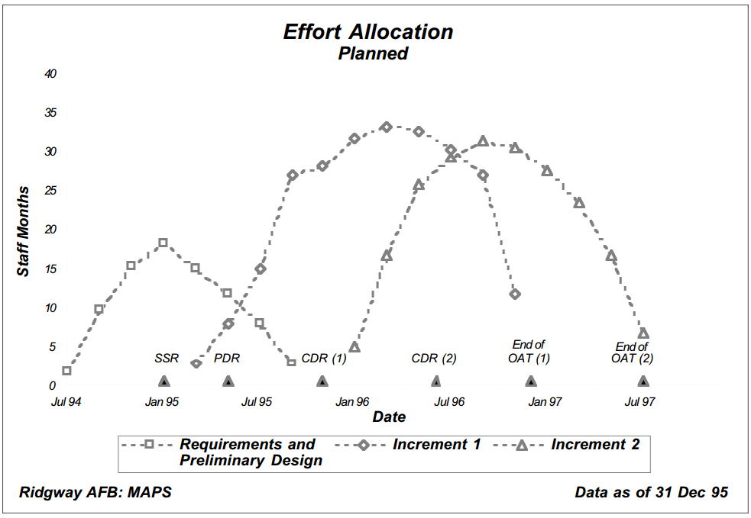
6.2. Lập kế hoạch cho tiến trình đo lường (tiếp)

Slide 47
6.3. Thực hiện tiến trình đo lường
Tiến trình đo lường có thể được chia thành 4 pha nhỏ:
Tích hợp thủ tục đo lường ví dụ thu thập dữ liệu với các tiến trình dự án liên quan. Nó có thể bao gồm việc thay đổi tiến trình cho phù hợp với các hoạt động đo lường hoặc giảm công sức yêu cầu bởi các thành viên dự án
Thu thập, kiểm định và lưu trữ dữ liệu

Slide 48
6.3. Thực hiện tiến trình đo lường (tiếp)
Phân tích dữ liệu và phát triển các sản phẩm cộng tác. Nó bao gồm việc tổng hợp, chuyển đổi, ghi chép dữ liệu như một phần của quá trình phân tích. Kết quả thường là các biểu đồ, số liệu và sẽ được giải thích rõ nhằm tạo ra các kết luận để trình diễn cho các bên liên quan.
Truyền đạt các kết quả cho người dùng và những người liên quan khác

Slide 49
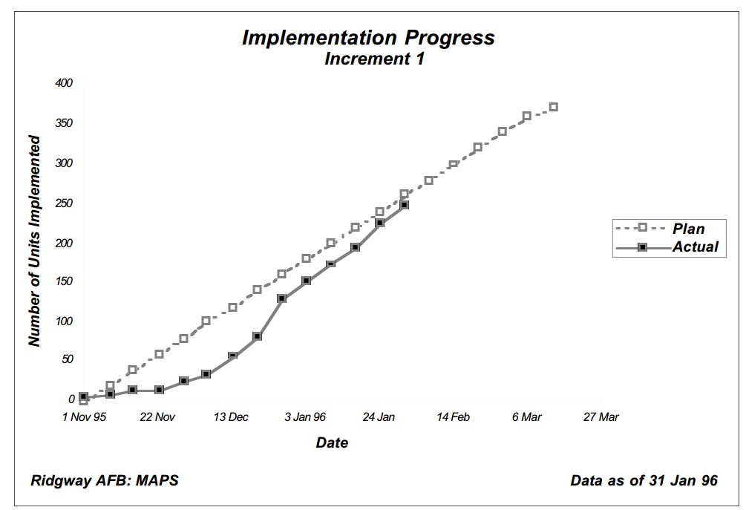
6.3. Thực hiện tiến trình đo lường (tiếp)

Slide 50
6.4. Đánh giá sự đo lường
Khi dự án đang tiến triển và sự đo lường được tiến hành, các hoạt động đo lường và các sản phẩm có thể được đánh giá và cải thiện khi cần thiết. Đội dự án có thể:
Đánh giá các sản phẩm cộng tác với các tiêu chuẩn để quyết định các mặt mạnh và mặt yếu và tìm kiếm các phản hồi từ người dùng.
Đánh giá tiến trình đo lường bao gồm cả các phản hồi từ người dùng
Xác định các cải thiện tiềm năng

Slide 51
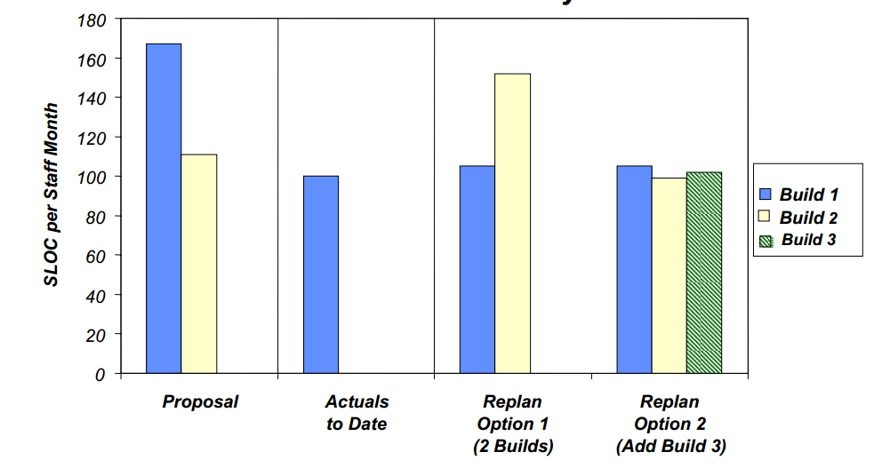
6.4. Đánh giá sự đo lường (tiếp)

Slide 52
7. Các công cụ quản lý công nghệ phần mềm
Các công cụ quản lý công nghệ phần mềm rất có ích trong việc theo dõi và đánh giá tiến trình quản lý
Các công cụ thuộc loại này thường được chia thành 4 loại:
Các công cụ lập lịch và theo dõi dự án:
Sử dụng trong việc đo lường công sức, dự đoán chi phí, và lập lịch
Một số công cụ như: Primavera, Microsoft Project…

Slide 53
7. Các công cụ quản lý công nghệ phần mềm (tiếp)
Các công cụ quản lý rủi ro
Thường được dùng để xác định, ước lượng và theo dõi lỗi
Một số công cụ như: Altova MetaTeam, EPRI Risk and Reliability Workstation (CAFTA)
Các công cụ tương tác
Hỗ trợ cung cấp thông tin kịp thời tới tất cả các bên liên quan trong dự án
Một số công cụ như: Trello, PivotalTracker, Skype…

Slide 54
7. Các công cụ quản lý công nghệ phần mềm (tiếp)
Các công cụ đo lường
Hỗ trợ trong việc thực hiện các hoạt động liên quan tới chương trình đo lường phần mềm
Một số công cụ như: Software Measurement, Reporting and Estimating (SMR), PQMPlus…

Slide 55


